Slide 1
AJC-INGENIERIE
Les Windows Forms

Slide 2
Au programme
Introduction aux windows forms
La vie d’un programme
Architecture d une application Windows
Propriétés et évènements
Les contrôles

Slide 3
Introduction aux windows forms
Jusqu’à présent nous avons parcouru le langage c# a travers les applications consoles
Il existe aussi des applications windows qui permettent de créer des applications avec une riche interface graphique,
qui nous rappelle la programmation en VB6, les boutons, les évènements…
la classe Application représente la vie du programme

Slide 4
La vie d’un programme
Application.Run() c’est ce qui lance le programme ce qui charge le domaine d application
Application.Exit() : permet de terminer l’application et décharger les objets contenus dans le domaine d application
Pour sortir d’un programme :
Application.Exit() : fin de l’application
this.Close() : fermeture de la fenêtre
this.hide() : la fenêtre est juste cachée

Slide 5
Architecture
L’environnement de développement VS met à disposition des outils pour faciliter la vie au programmeur RAD Rapid Application Dev.
Pour pouvoir accéder à la boite à outils il faudra être en mode Design et pas view code
La Solution explorer permet de visualiser toute la solution, lorsque class view nous donne une vue hiérarchique des classes
La fenêtre des properties nous donne les propriétés du bouton ou fenêtre choisi, mais aussi la liste des évènements qui correspondent

Slide 6
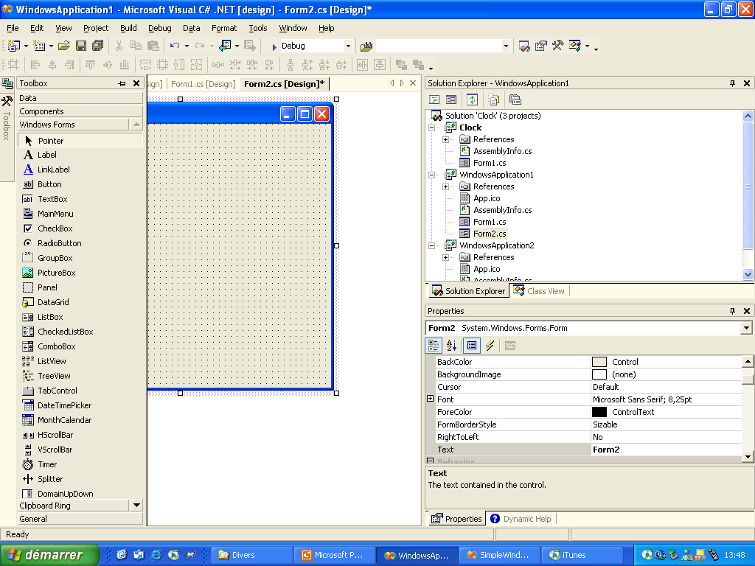

Slide 7
Propriétés et évènements
Les contrôles ont tous des propriétés et des évènements
Les propriétés et évènements sont accessibles à partir de la fenêtre des propriétés
Les propriétés ont des valeurs par défaut qui sont modifiables à partir de la fenêtre des propriétés mais aussi à travers le code

Slide 8
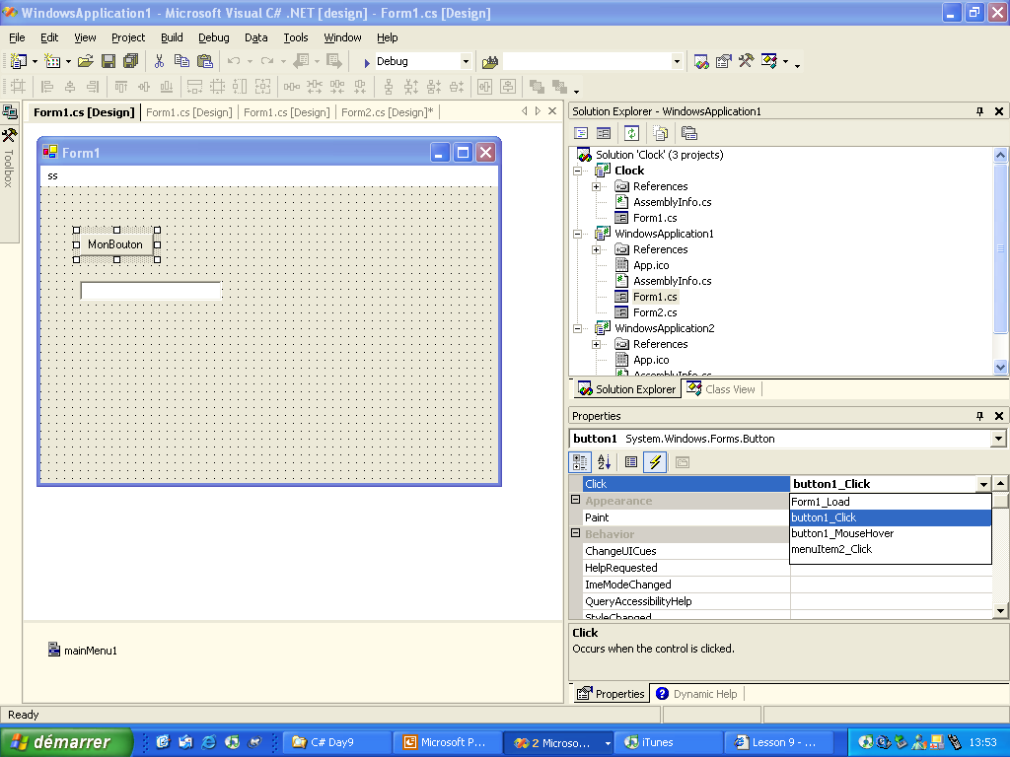

Slide 9
MVC : Modèle – Vue – Contrôleur
  Lié à l'origine des langages à objets.
Séparation en 2 couches verticales
  Les objets métiers (Modèle)
  Les objets IHM
    Objets chargés de l'acquisition d'informations en provenance de l'utilisateur (Contrôleur)
    Objets chargés de la restitution d'informations vers l'utilisateur (Vue)

Slide 10
Dans ce modèle, la dynamique applicative est de la responsabilité des trois composants.
1 – L’utilisateur manipule l’interface homme/machine. Un événement est récupéré par le contrôleur.
2 – Le contrôleur effectue l’action demandée par l’utilisateur en appelant les méthodes nécessaires sur le modèle.
3 – Le contrôleur informe la vue d’un changement d’état du modèle.
4 – La vue interroge le modèle afin de connaître son état.
5 – L’utilisateur voir le résultat de son action.
Le modèle MVC fournit un support à la structuration et à l'organisation de l'Interaction Homme Machine. Il modularise la couche IHM et en réduit ainsi la complexité. Il apporte par ailleurs à cette couche IHM les propriétés de maintenabilité et de réutilisabilité que l'on est en droit d'attendre des organisations à objet bien structurées.

Slide 11
Modèle de formulaire unifié pour .NET
  Approche RAD
Construction visuelle en Visual Studio .NET
  En fait le code est généré dans le source
  Construction dynamique possible
Support de l’internationalisation
  Gestion des cultures…au niveau assembly
Support de l’héritage

Slide 12
La classe Form représente n’importe quelle fenêtre d’une application
  Une fenêtre peut être modale ou non
    propriété Modal
  Il existe des boites de dialogue déjà prédéfinies (OpenFileDialog, SaveFileDialog, …)
Attribut [STAThread] sur la méthode main permet de fermer l’application lors de la fermeture de la fenêtre principale

Slide 13
Classes qui héritent de la classe System.Windows.Forms.Control
Une variété de classes permettant de faire des interfaces très riches
Button
CheckBox
CheckBoxList
ComboBox
DataGrid
Form
GroupBox
Label
LinkLabel
ListBox
ListView
Panel
PictureBox
ProgressBar
RadioButton
ScrollBar
StatusBar
TextBox
ToolBar
TreeView
…

Slide 14
Chaque composant est susceptible de générer des événements suite à un changement d’état
Les événements sont de différentes natures : clic souris, changement de focus, frappe au clavier ...
Le mécanisme utilisé se base sur le delegate "EventHandler" et le concept d'Event

Slide 15
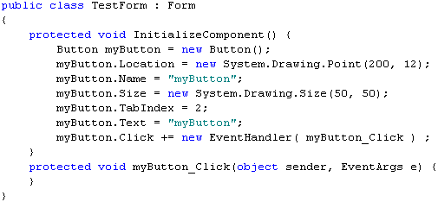
événement
Exemple : gérer le clic sur un bouton
EvénementButton.Click

Slide 16
Les controles
Le MainMenu permet de créer des menus
Enable doit être a True
ToolTip : c’est un bouton qui n’est pas visible et qui permet de créer des infos bulles pour tous les boutons du formulaire
StatusBar : permet d’inscrire une remarque en bas du formulaire
On peut créer plusieurs zones et les afficher
statusBar1.ShowPanels = true;

Slide 17
Les controles
TabControl
On peut avoir plusieurs zones tabPage que l’on crée à partir de la propriété tabPage
GroupBox, Panel :
permet de regrouper des boutons par catégories

Slide 18
Les controles
Timer : c’est un bouton qui n’est pas visible
timer1.Interval = 1000; //one second
timer1.Start(); //start ticking
timer1.Stop(); //stop ticking
l’événement qui correspond est le timer1_tick(…) et qui est appelé tout les intervalles de temps(100 ms)

Slide 19
Modal/Modaless
C’est un concept qui définit une fenêtre :
une fenêtre est Modal si elle ne permet pas le passage à une autre fenêtre sans avoir fermé cette 1ère fenêtre
Une fenêtre est considérée Modaless lorsqu’au contraire ce passage est possible

Slide 20
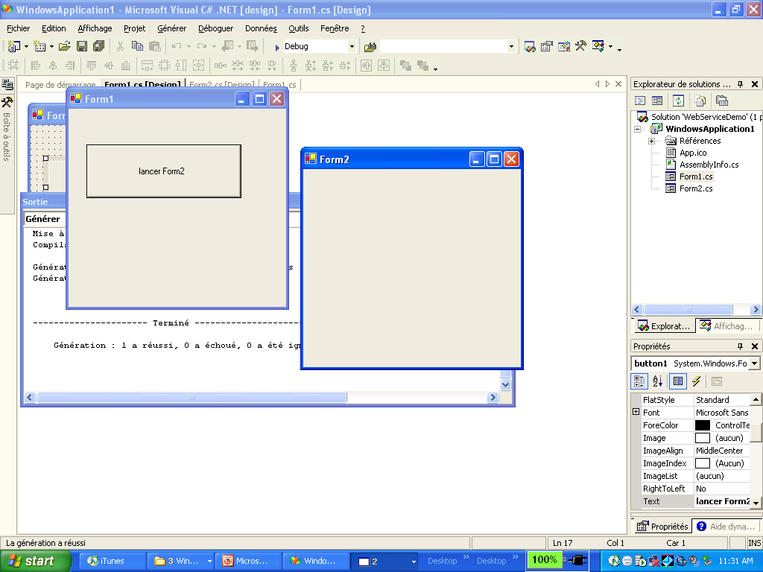

Slide 21
Form2 f2=new Form2();
f2.Show(); //Modaless
f2.ShowDialog(); //Modal

Slide 22
Fenêtre MDI
Une fenêtre MDI est une fenêtre qui sera un contenaire par rapport aux autres éléments qui en dépendent
La propriété IsMDIContainer est mis à true
Pour lancer une fenêtre issue de Form2 à l’intérieur de cette fenêtre :
Form2 f2=new Form2();
f2.IsMDIParent=this;
f2.Show();

Slide 23
Lancement d’URL
On peut lancer une URL grâce à :
System.Diagnostics.Process.Start(
‘’www.google.com’’);
On peut créer une page HTML, récupérer le path et lancer cette page de la même façon!

Slide 24
MessageBox
C’est une fenêtre qui permet d’afficher un message
La méthode Show a plusieurs surcharges dont:
MessageBox.Show( string text,string caption);
Il existe une méthode Show plus complète qui permet d’afficher des boutons des icons …
MessageBox.Show( string text, string caption, MessageBoxButtons buttons, //3 maximum MessageBoxIcon icon, //the MessageBox icon MessageBoxDefaultButton button);

Slide 25
MessageBox
Icons :
None
Information
Error
Exclamation
Question
Default button :
Button1
Button2
Button3
Buttons :
AbortRetryIgnore
OK
OKCancel
RetryCancel
YesNo
YesNoCancel

Slide 26
MessageBox
Icons :
None
Information
Error
Exclamation
Question
Default button :
Button1
Button2
Button3

Slide 27
Les fenêtres de Dialog
Il existe des fenêtres de dialog qui appartiennent à la boîte à outils
ColorDialog : constitue la palette qui est lancée à partir du code :
colorDialog.ShowDialog();
colorDialog.Color est la couleur choisie à partir de la palette
FontDialog : c’est une fenêtre qui permet de choisir la police
fontDialog.ShowDialog() permet de l’ouvrir
fontDialog.Font & fontDialog.Color

Slide 28
Les fenêtres de Dialog
OpenFileDialog & SaveFileDialog :
C’est la fenêtre qui permet de choisir un fichier à ouvrir ou un fichier dans lequel se fera la sauvegarde
ceux sont des composants de la boite a outils
Ce fichier est récupéré grâce à FileName
qui est une propriété
Pour lancer la fenetre de Dialog grâce a
openFileDialog.ShowDialog()
SaveFileDialog.ShowDialog()
openFileDialog1.Filter = “Text files (*.txt)|*.txt”; //pour les filtres

Slide 29
StreamReader
Utilisation de using System.IO;
Il permet de lire un fichier.
Exemple avec utilisation de OpenFileDialog :
if(openFileDialog1.ShowDialog(this)==DialogResult.OK)
{
StreamReader sr = new StreamReader(openFileDialog1.FileName);
TextBox1.Text = sr.ReadToEnd();
sr.Close();
}

Slide 30
StreamWriter
Utilisation de using System.IO
Il permet de sauvegarder un fichier.
Exemple avec utilisation de SaveFileDialog :
if(saveFileDialog1.ShowDialog(this)==DialogResult.OK)
{
StreamWriter sw = new StreamWriter(saveFileDialog1.FileName);
sw.WriteLine(TextBox1.Text);
sw.Close();

Slide 31
Les Contrôles Utilisateurs
On peu t créer un projet de type « Bibliothèque de contrôle windows »
afin de créer un composant reutilisable

Slide 32
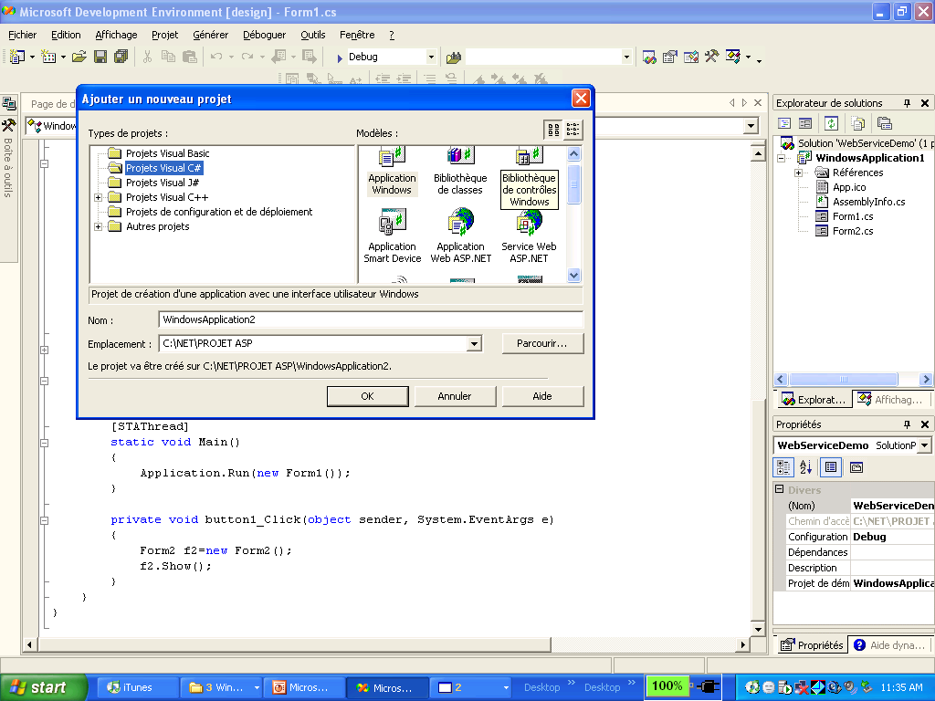

Slide 33
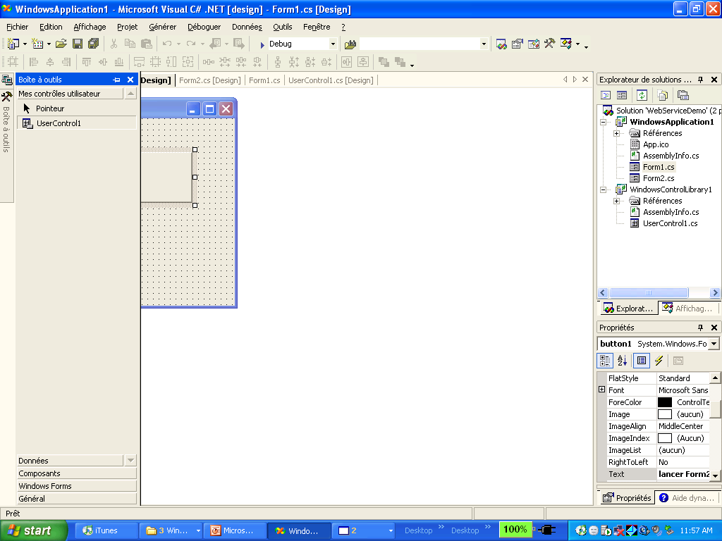

Slide 34
Contrôles utilisateurs
Créer un contrôle utilisateur c’est créer ensemble de contrôle qui sera réutilisable partout pour les mêmes besoins.
But : réutilisabilité du développement.
Exemple : login
Deux moyens possibles :
- Créer dans l’enceinte d’1 projet à problème de portabilité
- Créer un projet de bibliothèque de contrôles utilisateurs et référencer les contrôles à l’intérieur.

Slide 35
Windows Form et l’objet
Il s’agit de creer une dll avec une classe Emprunt qui fait la partie traitement
Et puis un projet windows qui utilise cette cette pour en creer une instance et effectuer un calcul en rapport
Cette structure permet de dissocier la partie IHM de la partie traitement

Slide 36
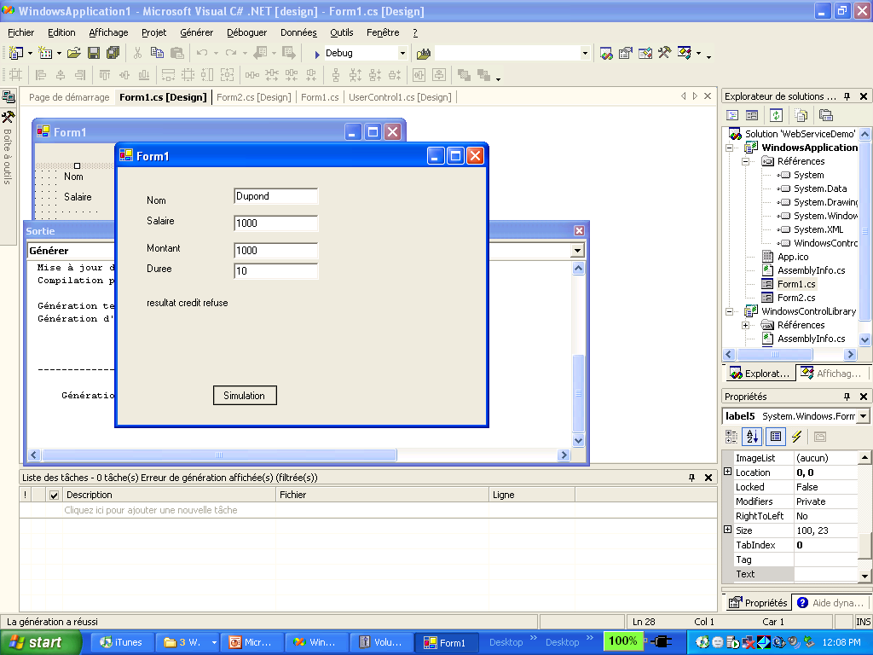

Slide 37
Windows Form et l’objet
Il s’agit de rajouter le ToString d’une instance de classe Personne (implementee dans une dll,…)depuis un Form2 a un listbox dans le Form1 qui est le formulaire de lancement
(penser a surcharger le constructeur et envoyer la reference de l’instance de Form1)

Slide 38
Projet Facturette!!!
C’est un project Windows qui integre l’utilisation de plusieurs classes depuis une dll
Un formulaire integre des controles qui permettent la selection d’un Article de type TV ou Boisson
La selection d’un article permet de contituer une Ligne
La facture finale est constituee d’une collection de lignes

Slide 39
Article
(Abstract)
Ligne
Boisson
TV
Facturette
Depard

Slide 40
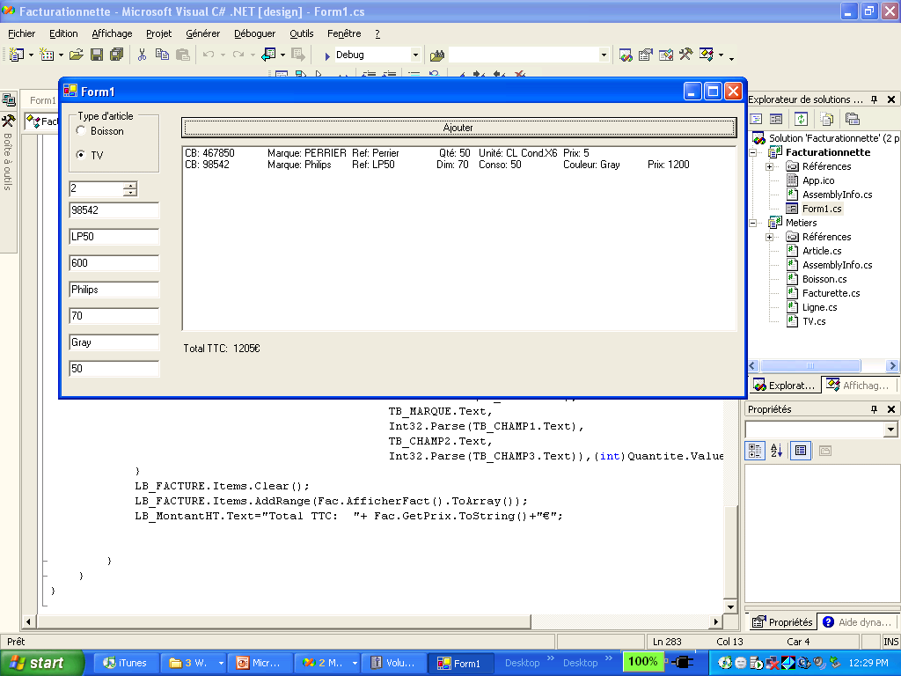

Slide 41
La partie traitement est encapsulee dans une dll qui comprend 5 classes:
Article : une clase abstraite qui definit des proprietes et methodes communent aux differents articles(code barre, nom,prix,ToString…)
Boisson,Tv: 2 classes qui heritent de la classe Article et qui definissent de membres et methodes propres a une TV ou une Boisson (couleur…,unite,qte…)
Une classe Ligne qui represente une ligne de la facture finale, composee d’une TV ou Boisson et sa quantitee
Une classe Facturette constituee d’un ArrayList de lignes

